Slide 1


Разработка 2D-игры Space Invaders
Проект разработали:
Стальной Артём Олегович учащийся 10 класса и Колодницкий Илья Олегович учащийся 9 класса

Slide 2


Идея нашего проекта
Этот проект создавался в целях получения новых знаний и усовершенствования уже имеющихся, а это занятие будет ещё интереснее, ведь мы разрабатываем игру

Slide 3

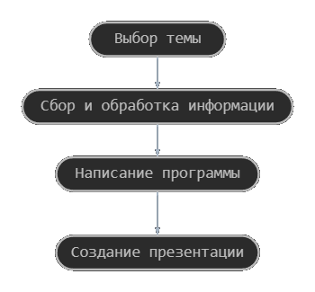

Этапы работы

Slide 4
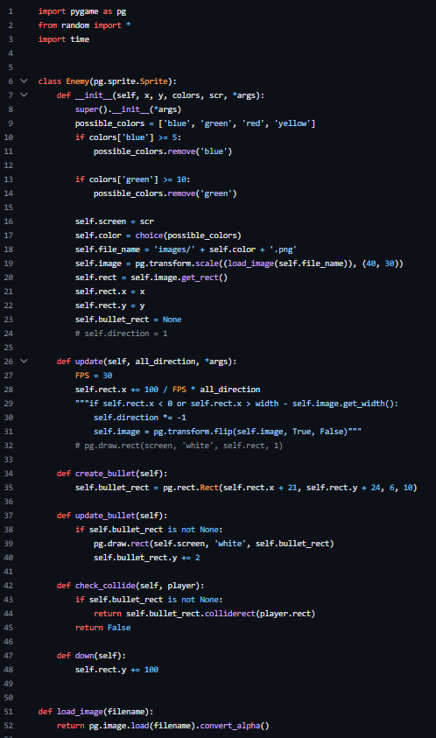
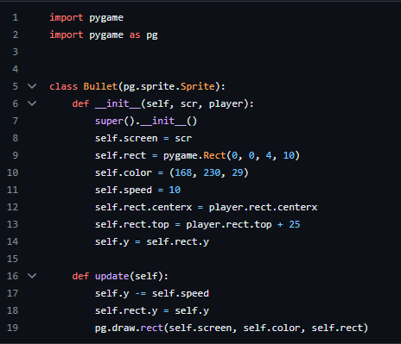
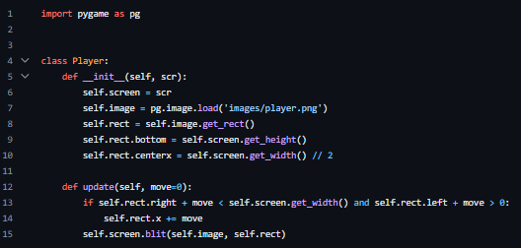
Реализация
Для создания проекта, мы использовали спрайты. Всего в нашем проекте есть 3 спрайта:
1. Спрайт пули
2. Спрайт врага
3. Спрайт игрока

Slide 5


При создании проекта, мы использовали следующие библиотеки:

Slide 6
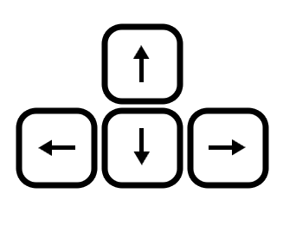
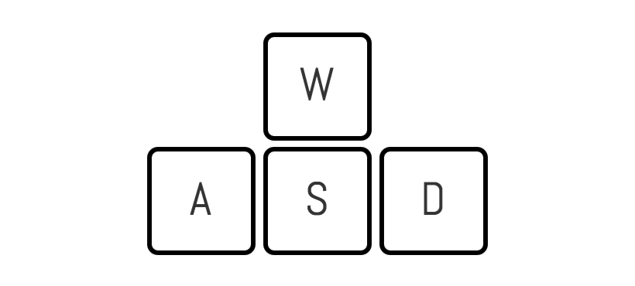
Заключение
В ходе выполнения работы, мы познакомились с библиотекой PyGame

Slide 7
Спасибо за внимание!

